Slide 1
Les états d’Europe
Géographie – L’Europe
⇨ Les états de l’Union Européenne

Slide 2
Nous allons ensemble faire un petit voyage en Europe.

Slide 3
Mais avant de commencer, qu’est-ce que l’Europe ?
continent
L’Europe est un ,
tout comme
l’ , l’ , l’ ,
l’ et l’ .
Afrique
Amérique
Océanie
Asie
Antarctique

Slide 4
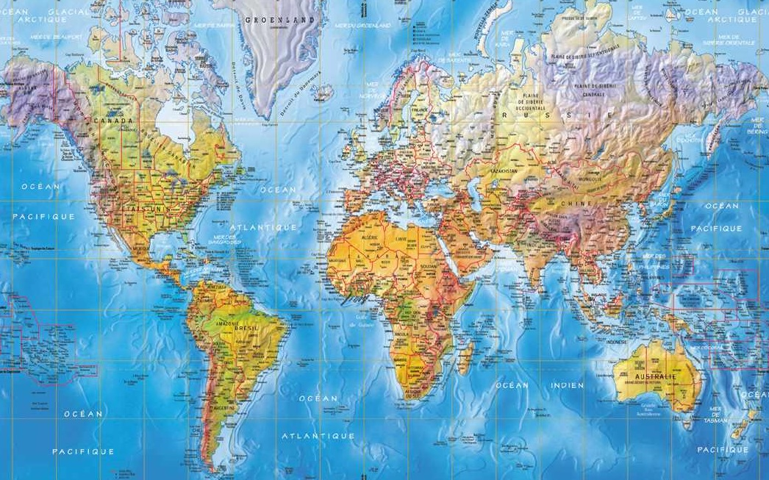
Essayons de trouver l’Europe sur le planisphère du monde.

Slide 5
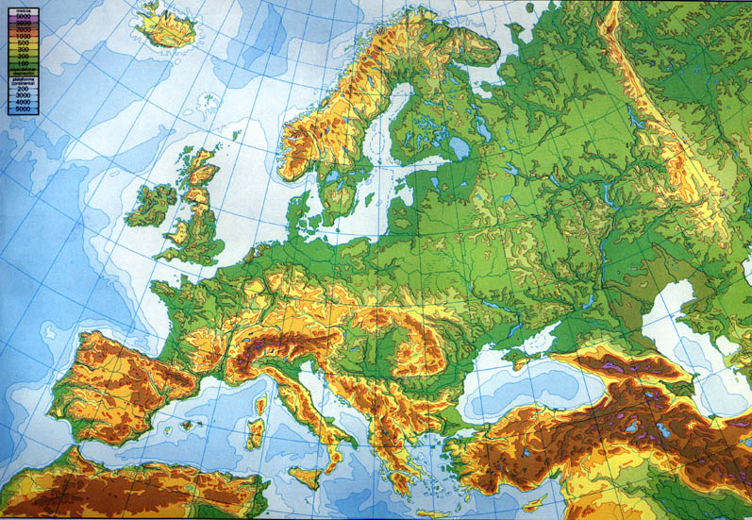
Approchons nous un peu.

Slide 6
Les limites de l’Europe sont donc :
- au sud, la ;
mer Méditerranée

Slide 7
Les limites de l’Europe sont donc :
- à l’ouest, l’ ;
océan Atlantique

Slide 8
Les limites de l’Europe sont donc :
- au nord, l’ ;
océan Glacial Arctique

Slide 9
Les limites de l’Europe sont donc :
- à l’est, les .
monts Oural

Slide 10
Maintenant, voyons les pays qui composent l’Europe.
Connaissez-vous certains pays d’Europe ?
Vous avez trois minutes pour en trouver 12 !
Sortez votre ardoise,
2
3
1
C’est parti !

Slide 11
Quelqu’un a-t-il relevé le défi ?

Slide 12
Voyons les pays d’Europe en complétant la carte.

Slide 13
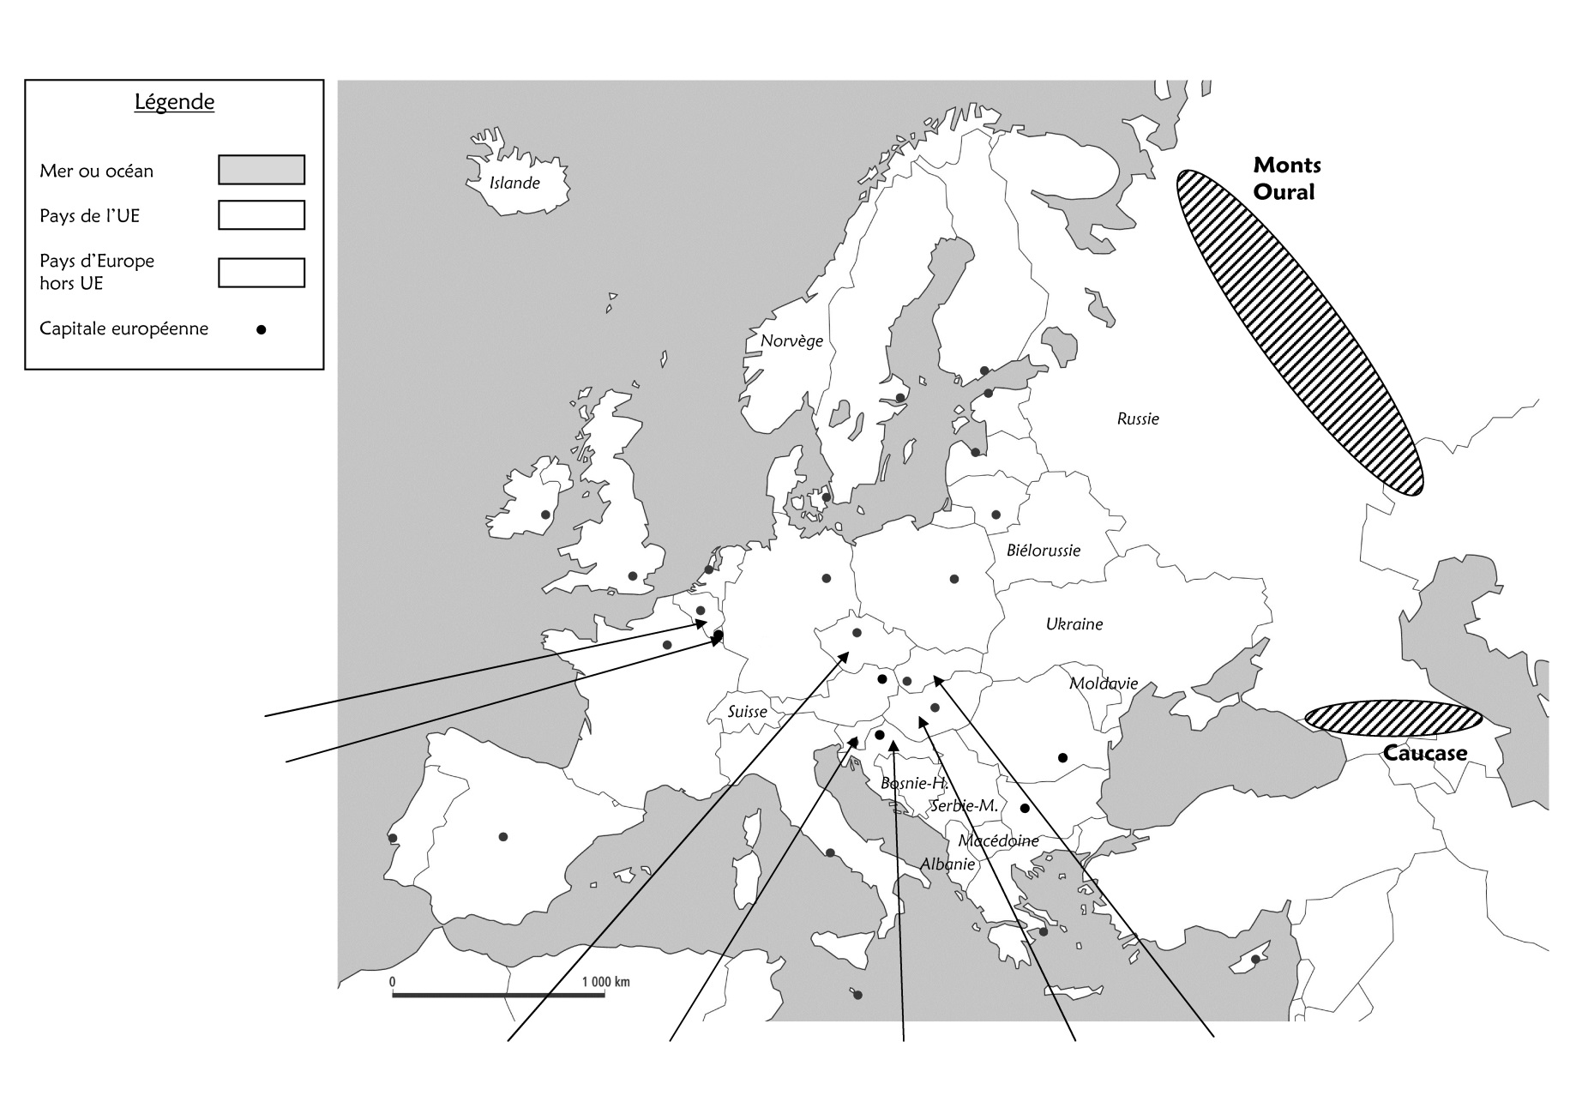
Commençons par donner un titre à cette carte.

Slide 14
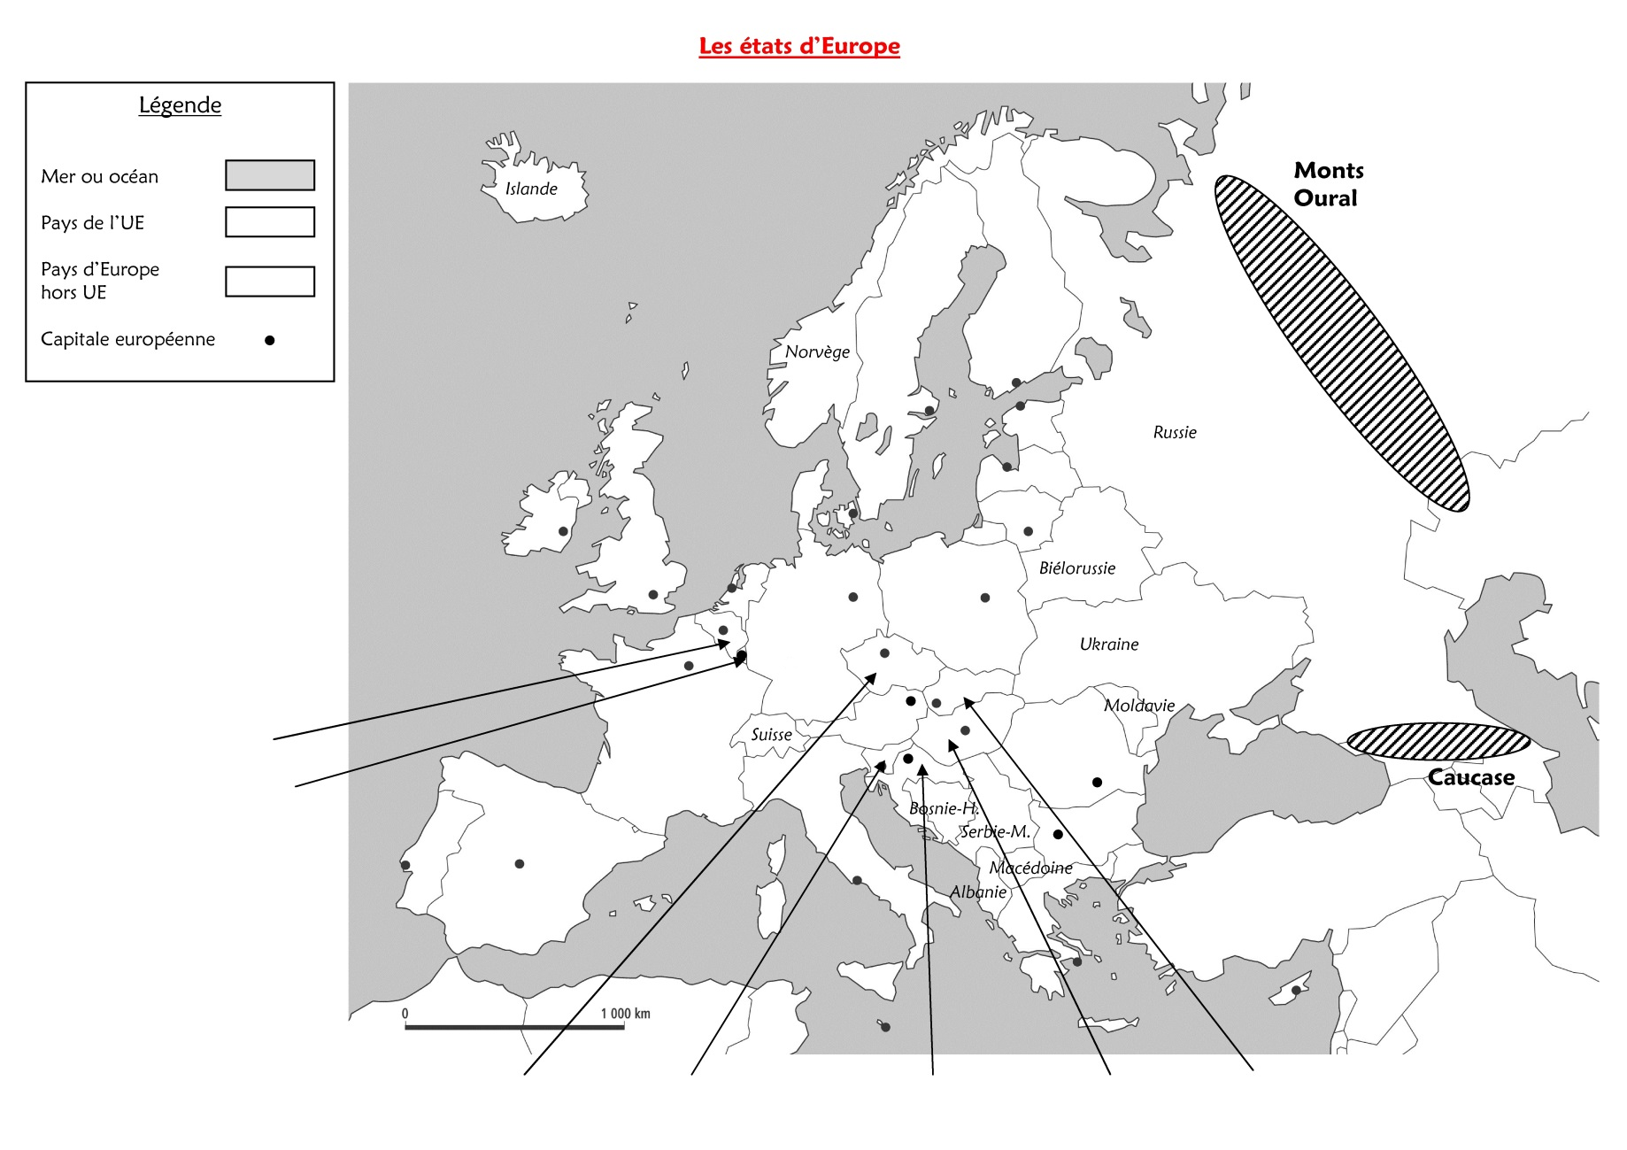
Les états d’Europe

Slide 15
Occupons-nous maintenant des limites de l’Europe.

Slide 16
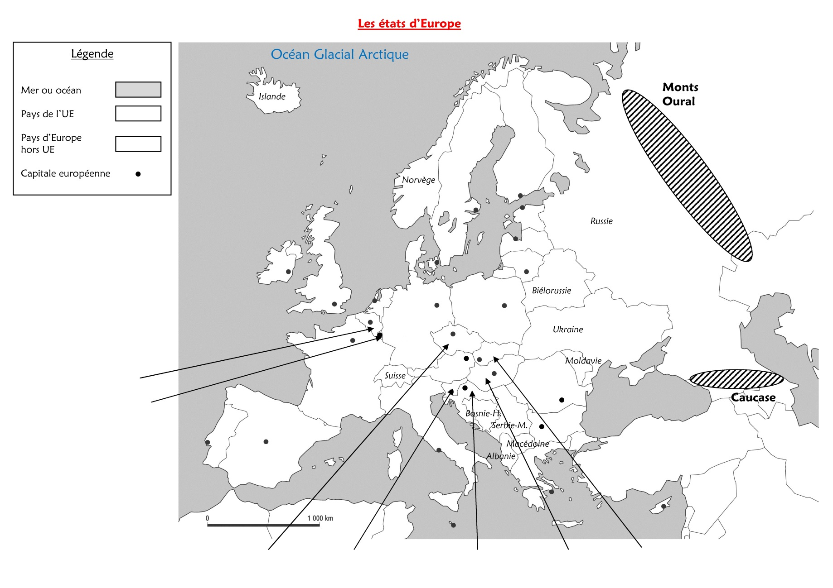
Océan Glacial Arctique

Slide 17
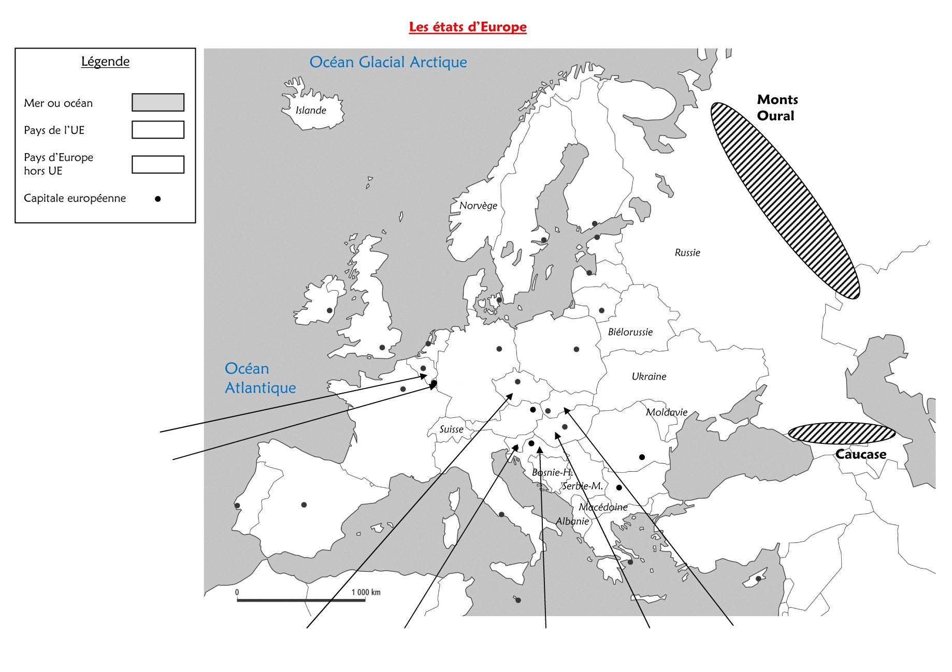
Océan Atlantique

Slide 18
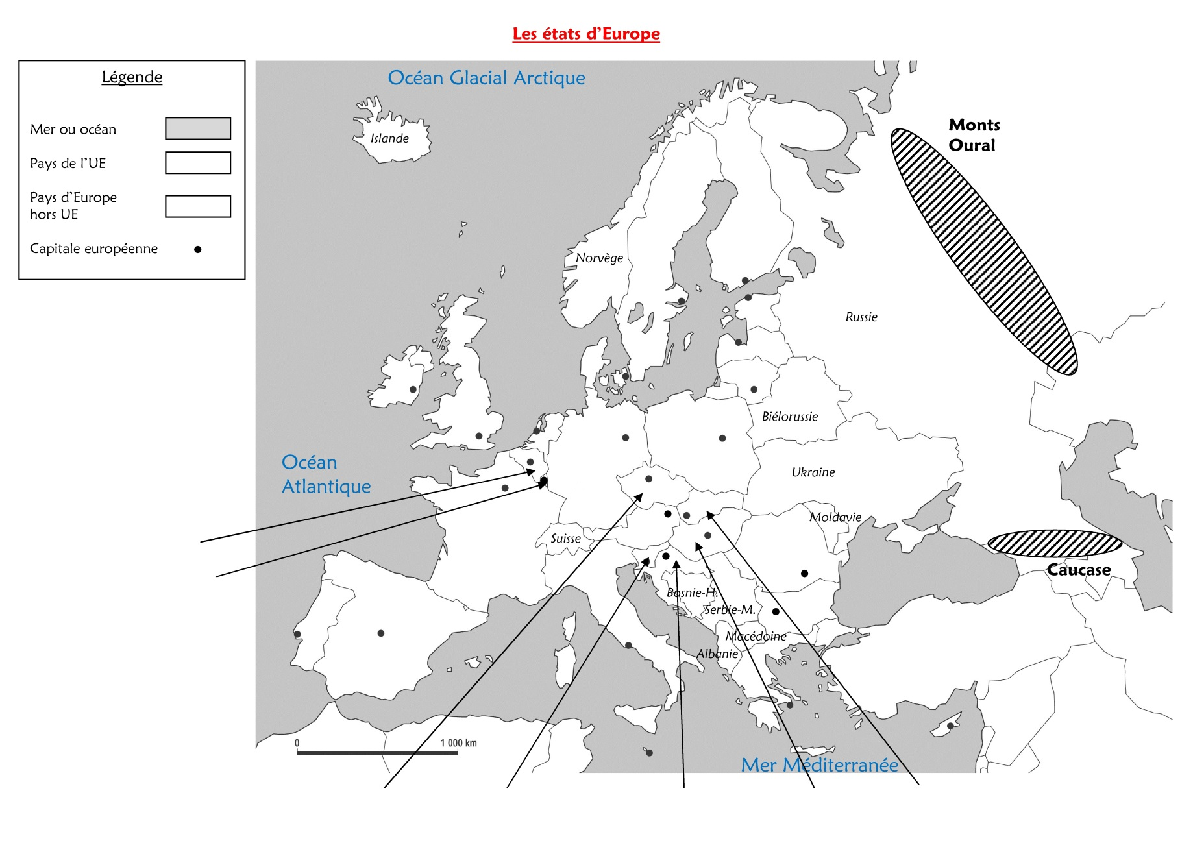
Mer Méditerranée

Slide 19
Passons maintenant aux pays.

Slide 20
Les pays qui n’appartiennent pas à l’Union Européenne sont déjà notés.

Slide 21
(Mais on en reparlera dans une autre séance…)

Slide 22
Occupons-nous donc des pays de l’Union Européenne.

Slide 23
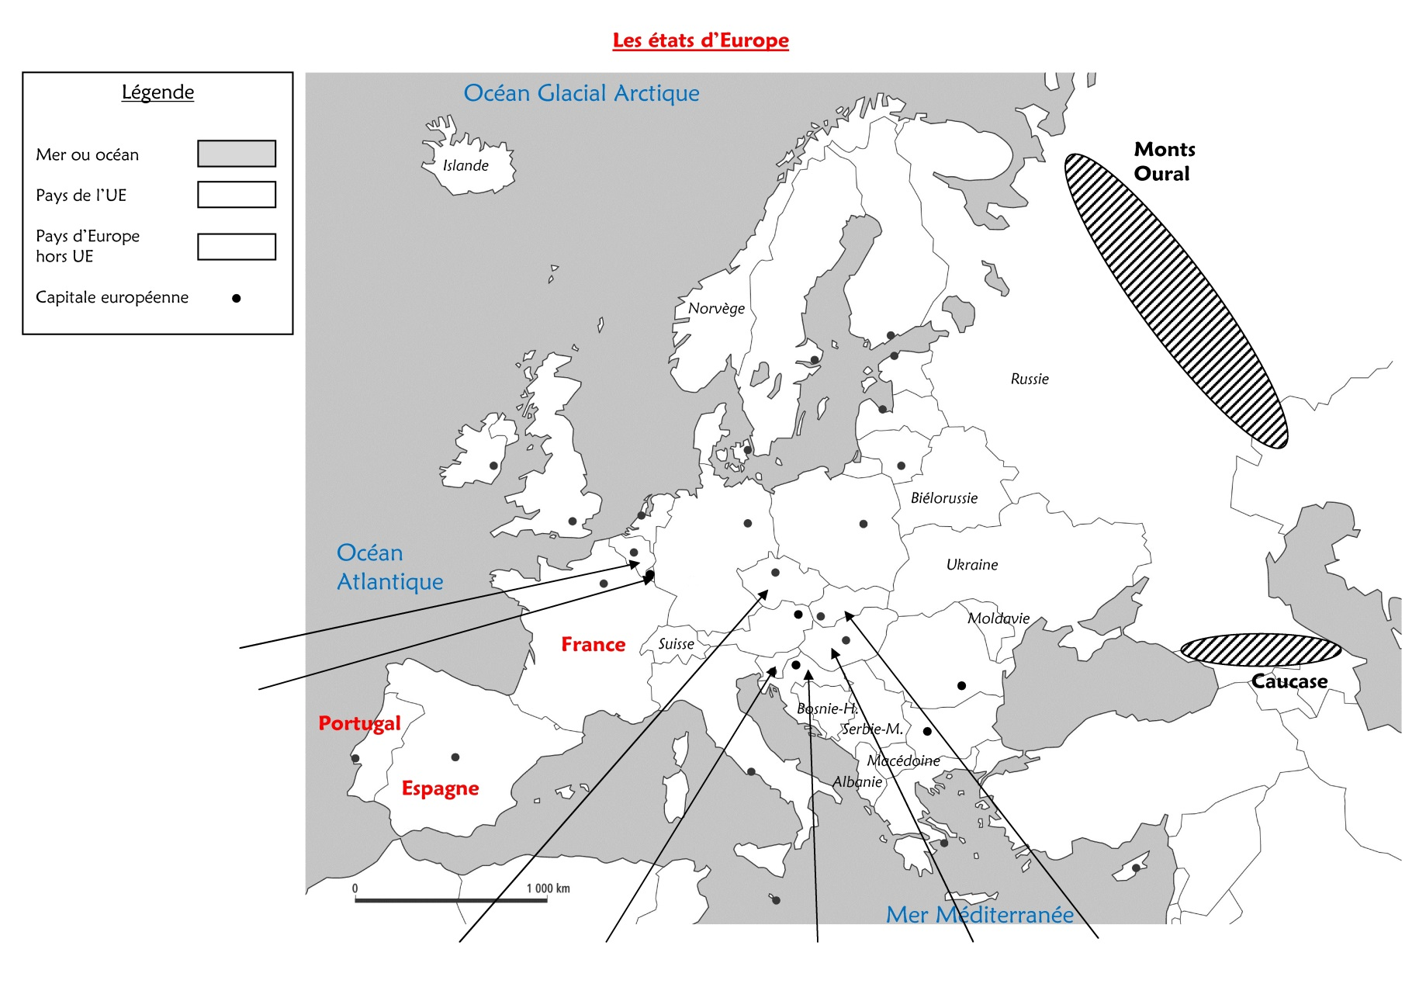
Portugal France Espagne

Slide 24
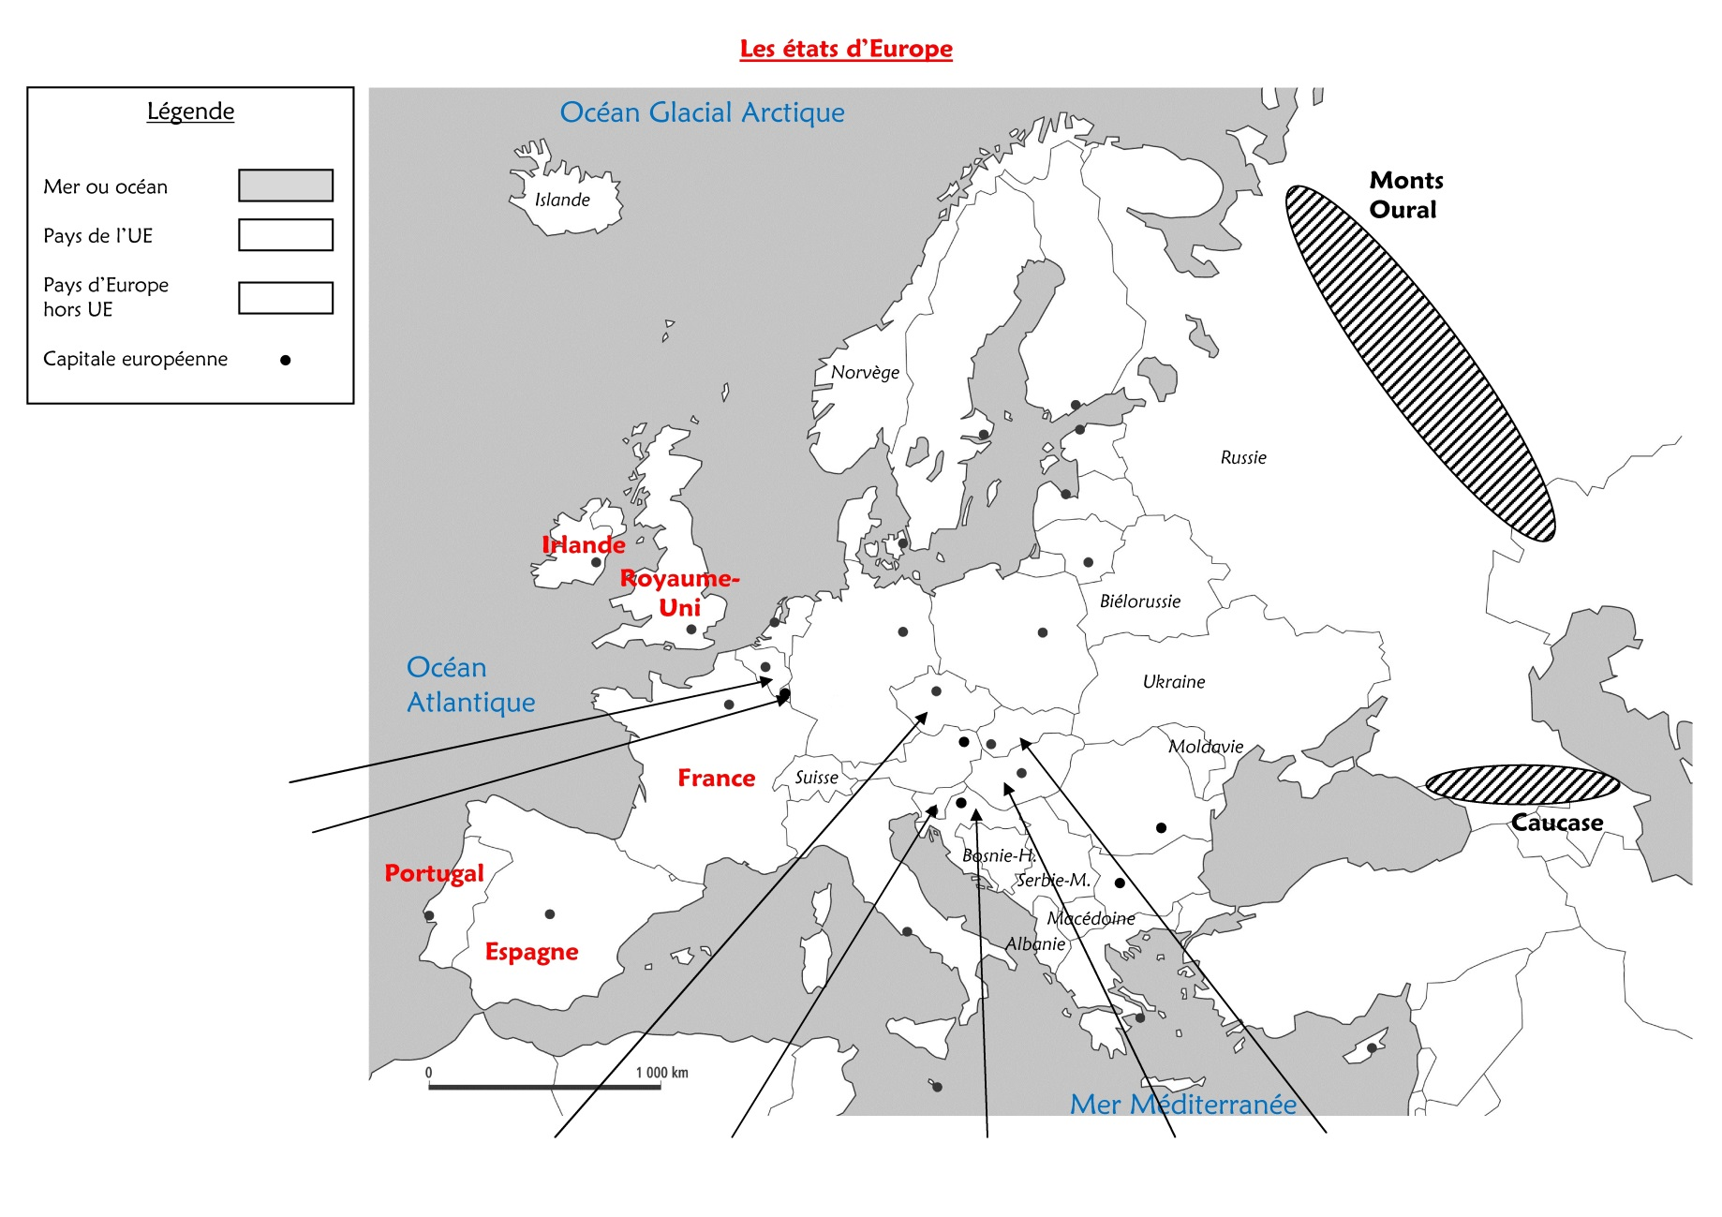
Irlande Royaume-Uni

Slide 25
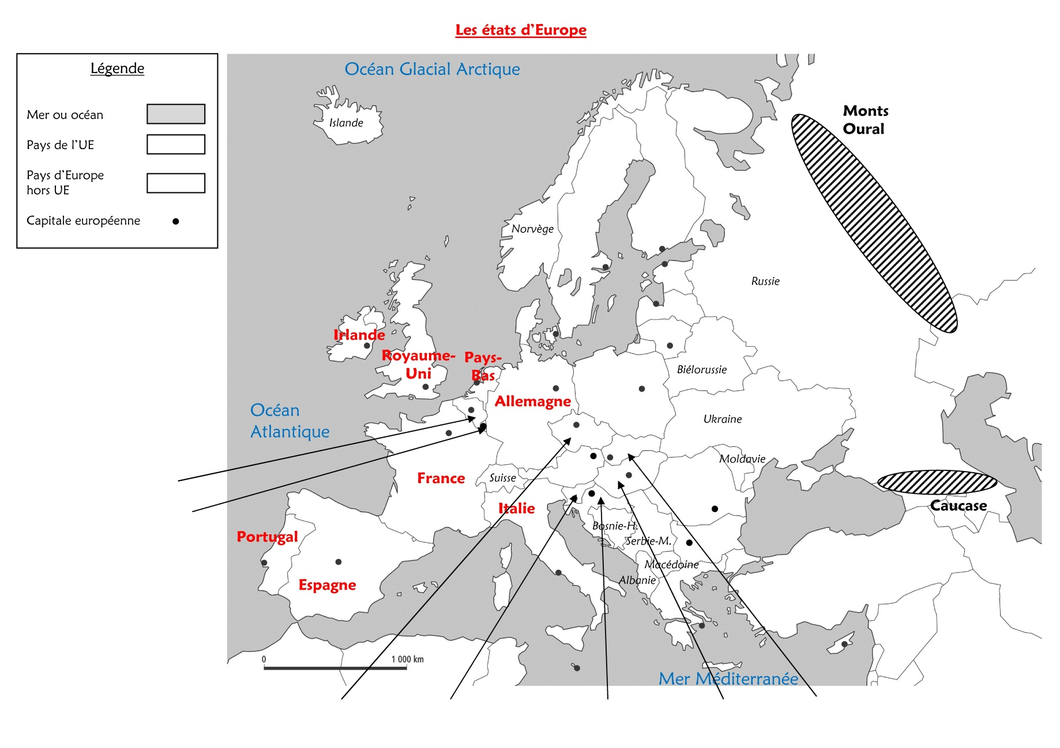
Pays-Bas Allemagne Italie

Slide 26
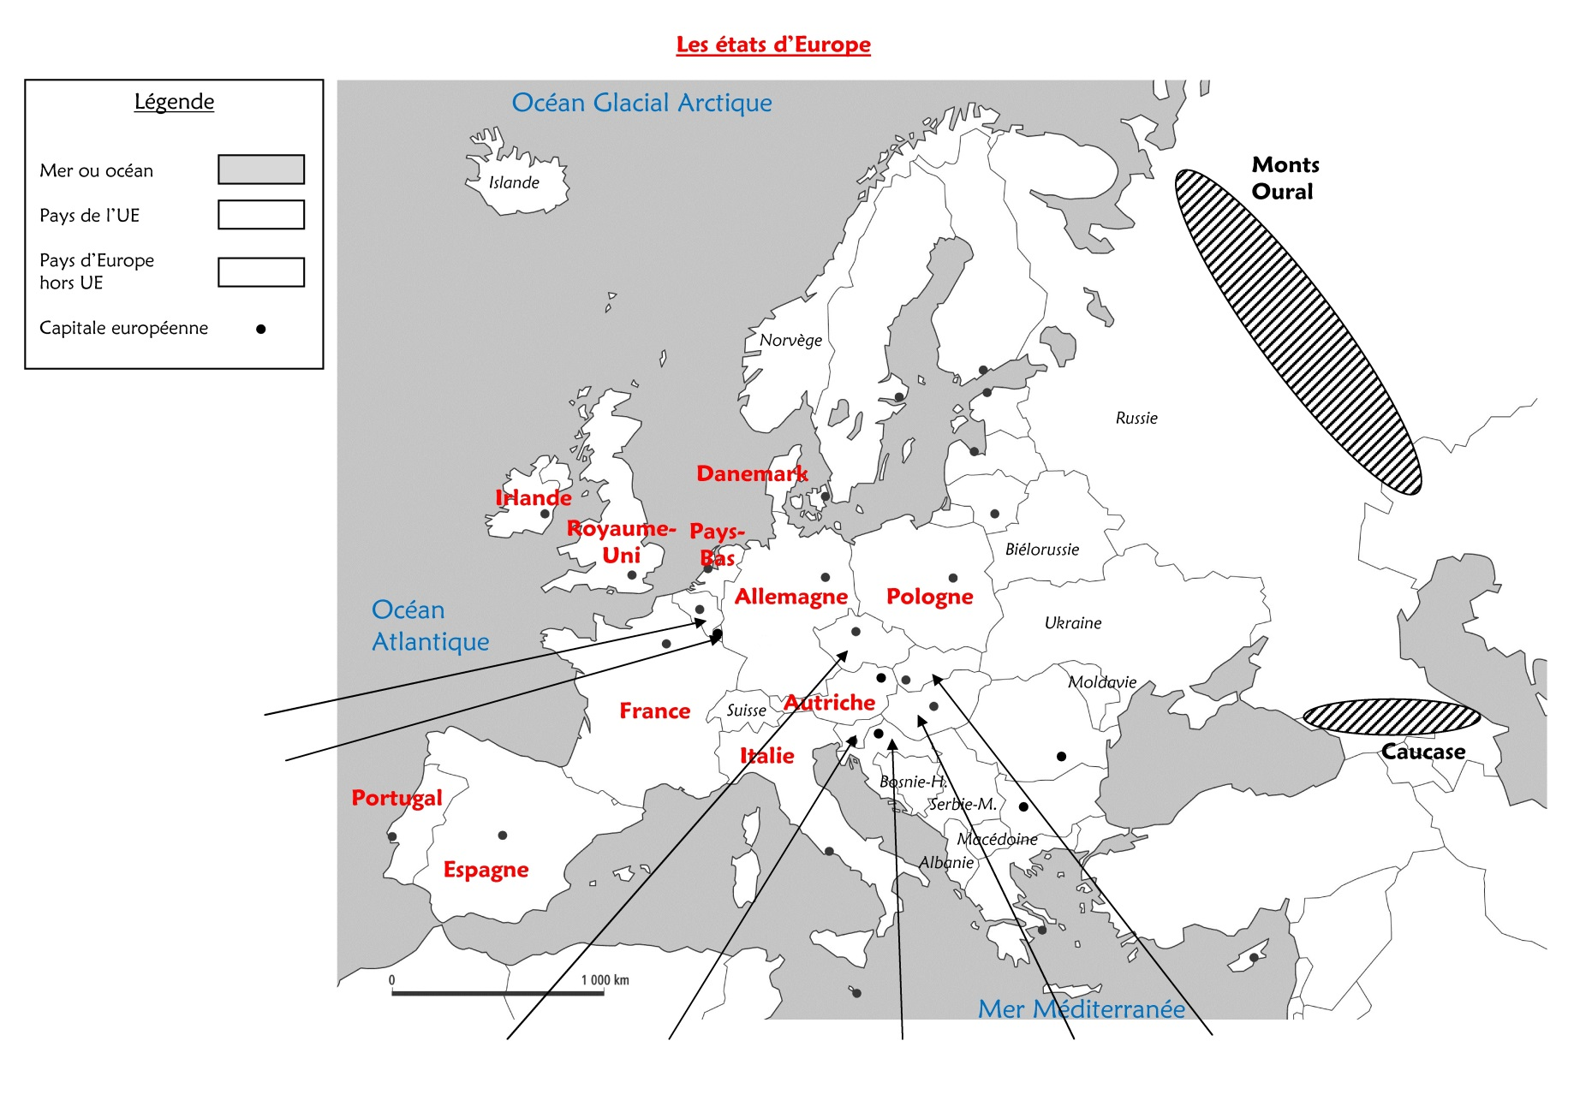
Danemark Pologne Autriche

Slide 27
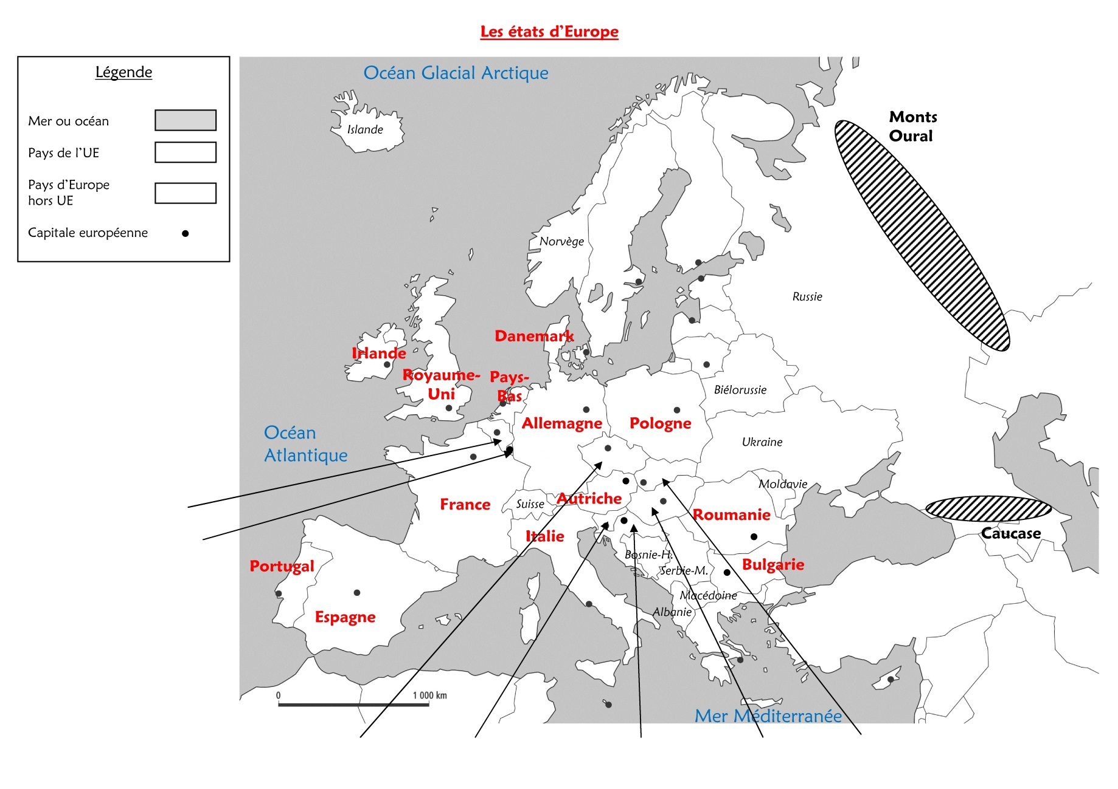
Bulgarie Roumanie

Slide 28
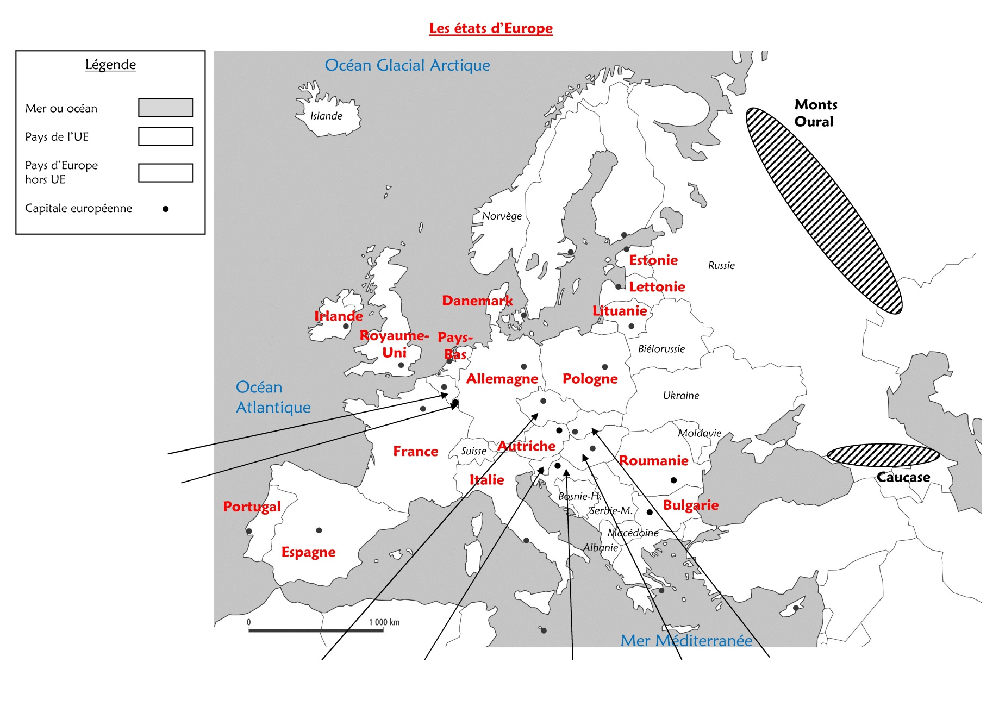
Estonie Lettonie Lituanie

Slide 29
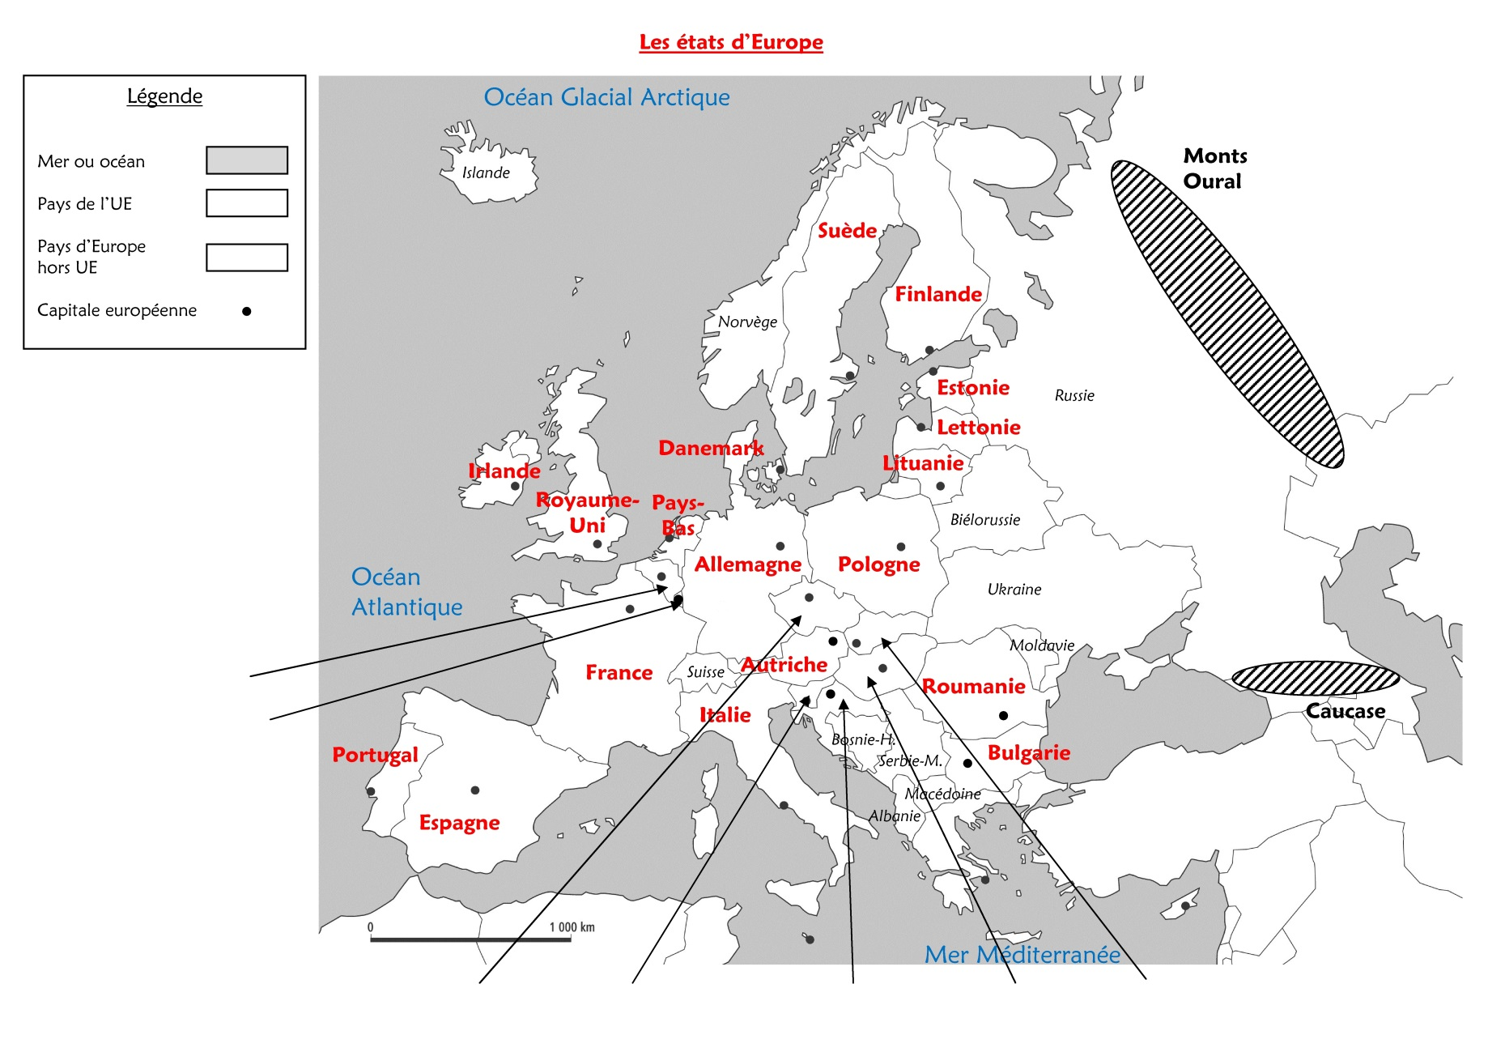
Suède Finlande

Slide 30
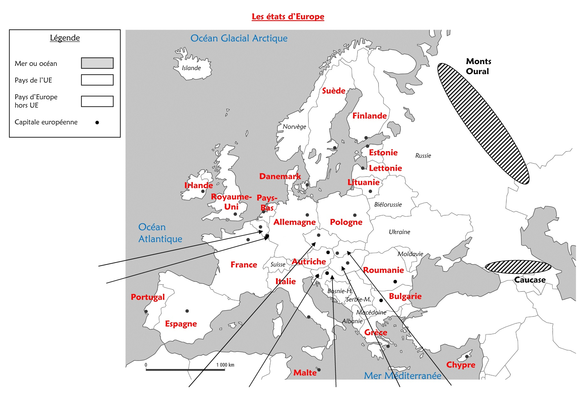
Malte Grèce Chypre

Slide 31
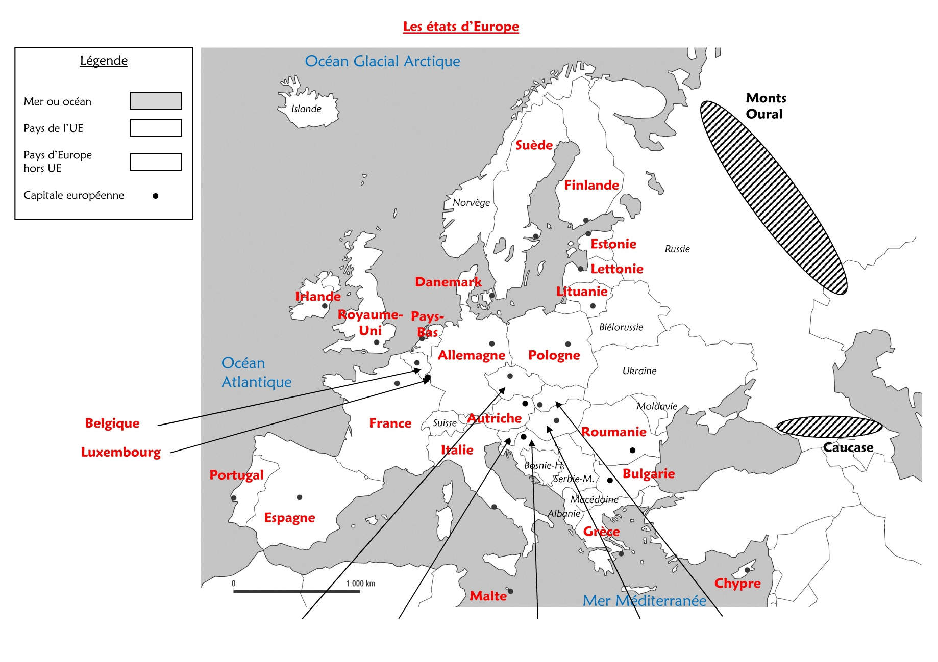
Belgique Luxembourg

Slide 32
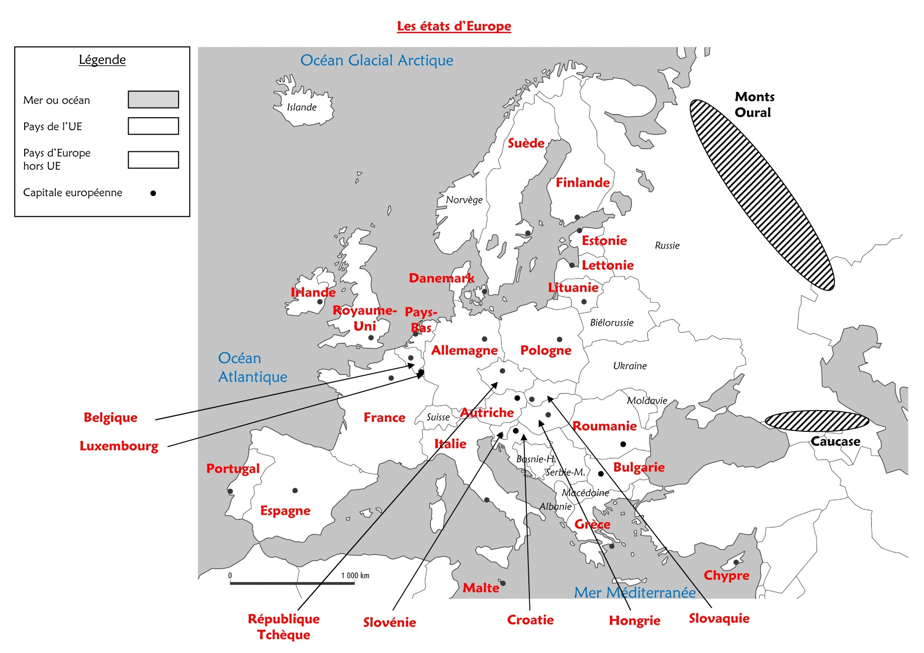
République Tchèque
Slovénie

Slide 33
Croatie Hongrie Slovaquie

Slide 34
Mettons un peu de couleur à cette carte (et n’oublions pas la légende).

Slide 35
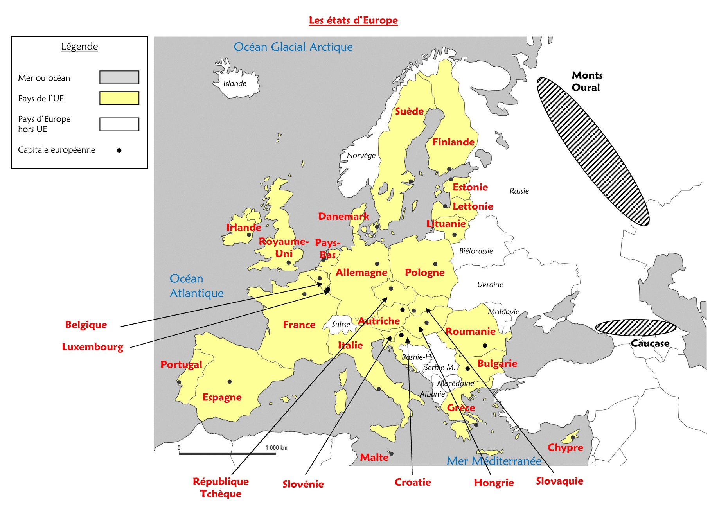
Commençons par les pays de l’Union Européenne.

Slide 36
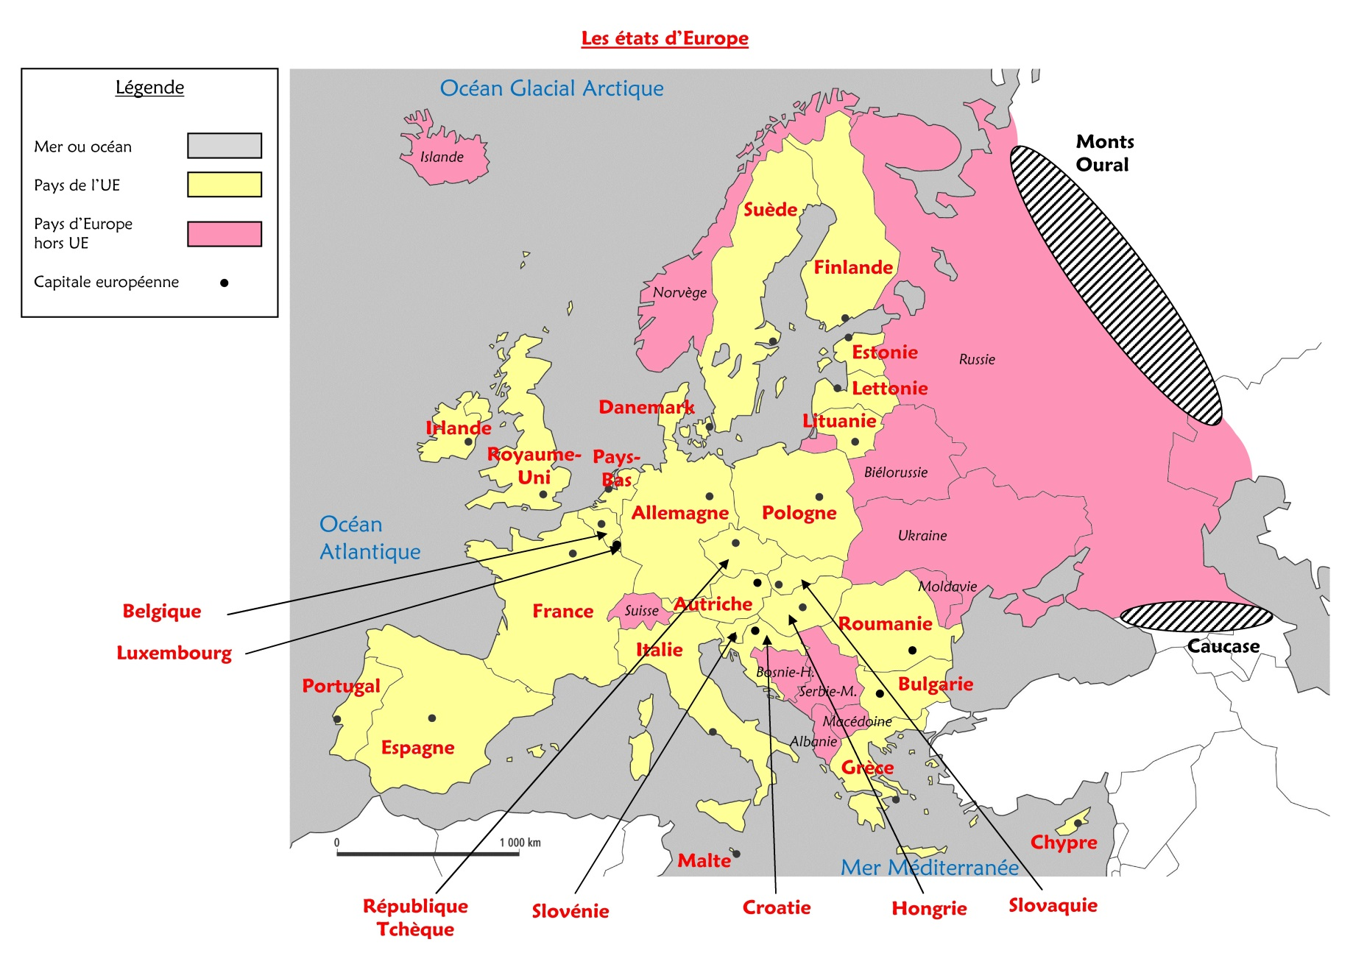
Terminons avec les pays hors UE.

Slide 37
Et voilà le travail !

Slide 38
Il faut qu’on en sache un peu plus sur ces pays !

Slide 39
Leur capitale, leur monnaie, la langue parlée…

Slide 40
Ce sera à vous de mener l’enquête !

Slide 41
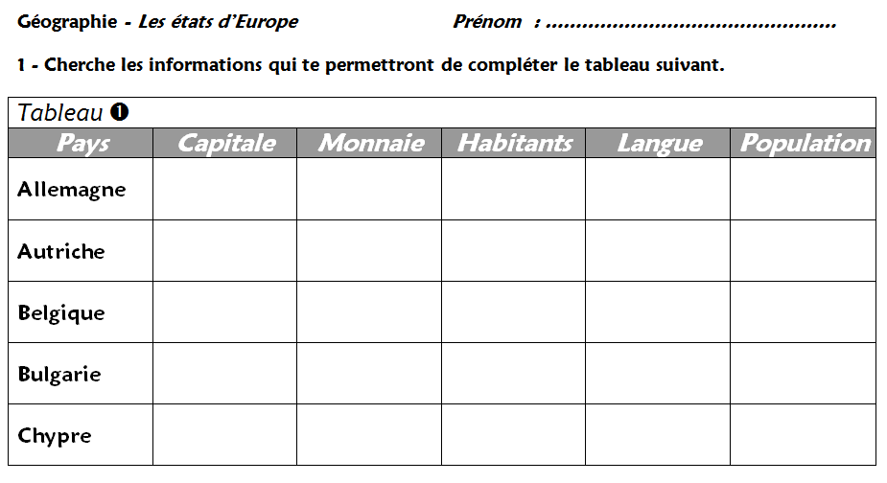
Chaque élève devra trouver des informations à propos de quatre ou cinq pays de l’UE.

Slide 42
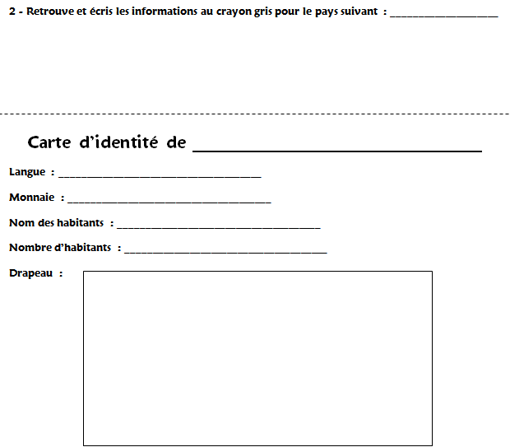
Et chaque élève devra copier au propre et dessiner le drapeau d’un des pays.
l’Allemagne

